Slide 1

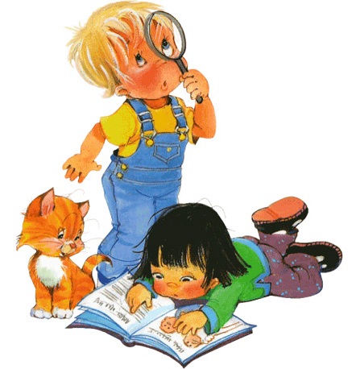
«Исследовательская деятельность как средство развития инициативности и познавательной активности детей дошкольного возраста»
Клоченко Галина Павловна
воспитатель высшей квалификационной категории
МДОАУ «Детский сад № 102» г. Орска

Slide 2
Актуальность
Экспериментирование - простой и интересный метод обучения детей.
Опыты увлекают и заинтересовывают.
Отсутствие программ дошкольного образования по развитию исследовательских умений дошкольников.
Исследовательская деятельность – эффективное средство развития инициативности и познавательной активности детей дошкольного возраста

Slide 3
Исследователь | Предмет исследования | Период исследования
Ж. Пиаже | Экспериментальная деятельность детей и подростков в реальных представлениях о различных сторонах изучаемого объекта, о его взаимосвязях с другими объектами | 1960-1970 гг.
Н.Н. Поддьяков | Своеобразие и виды детского экспериментирования | 1970-1980 гг.
А.Н. Поддьяков | Особенности вариативного поиска дошкольников в условиях оперирования многофакторными объектами | 1985 г.
О.В. Дыбина, Л.Н. Прохорова, Н.Н. Совгир | Возможности организации экспериментирования в детском саду | 2000 – 2010 гг.

Slide 4

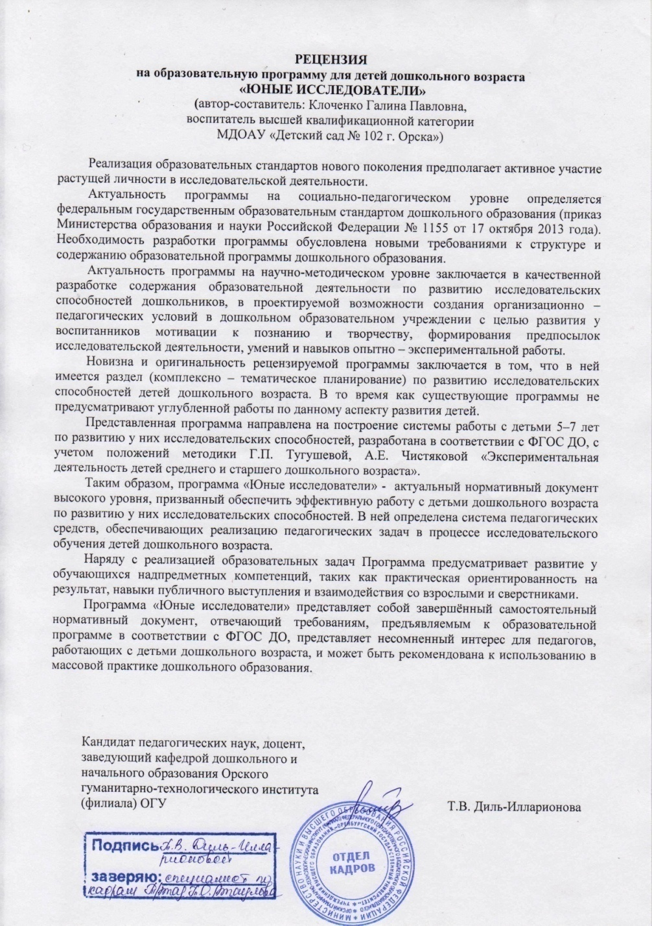

Slide 5
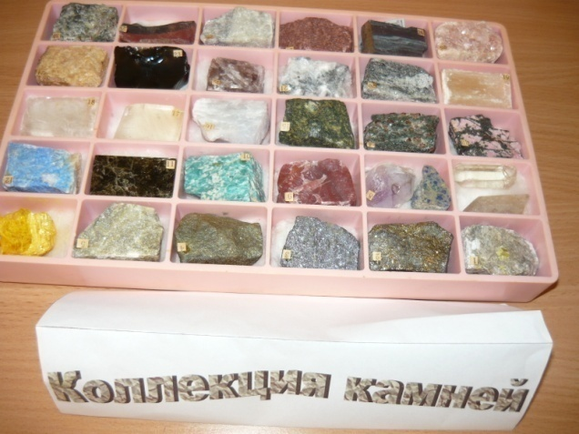
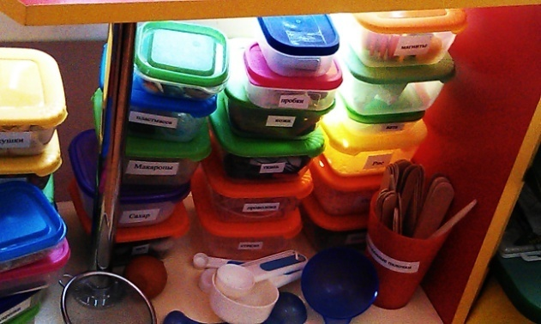
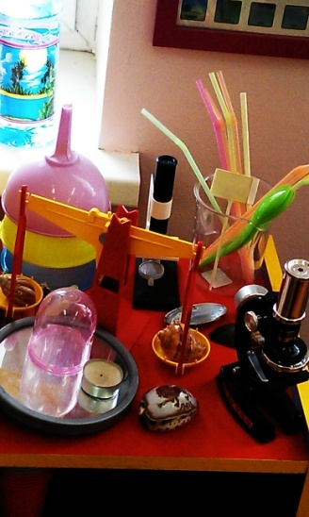
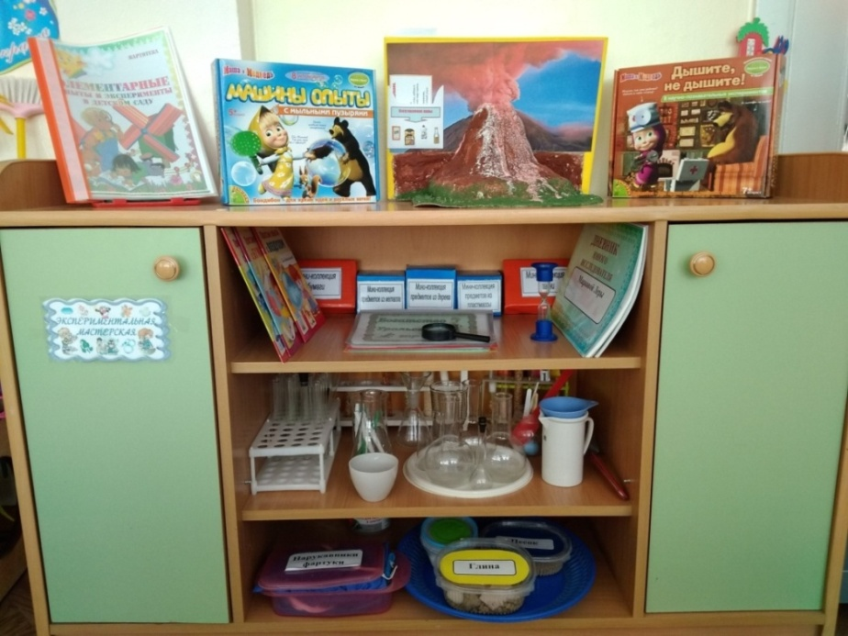
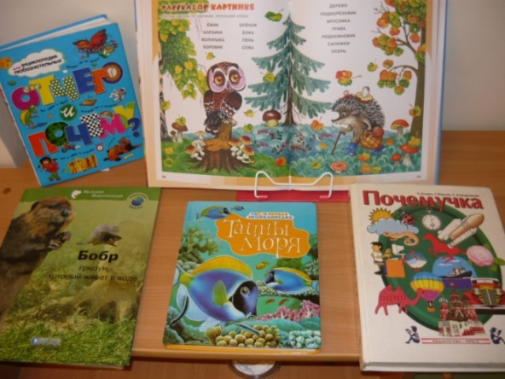
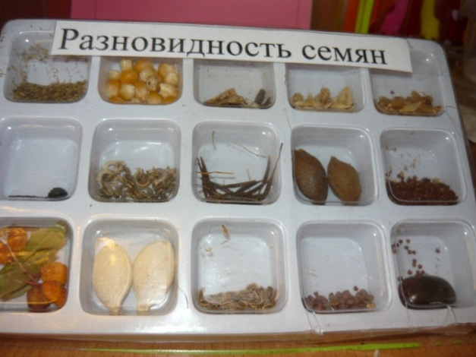
Предметно-пространственная
развивающая среда

Slide 6


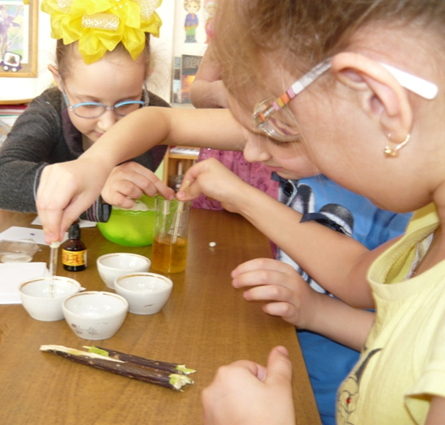
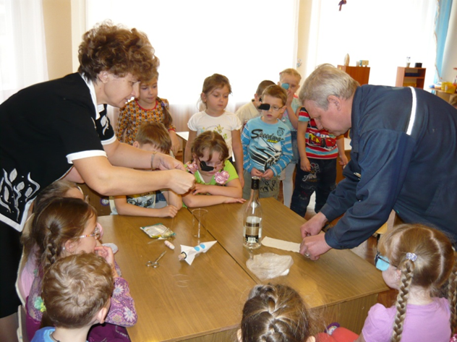
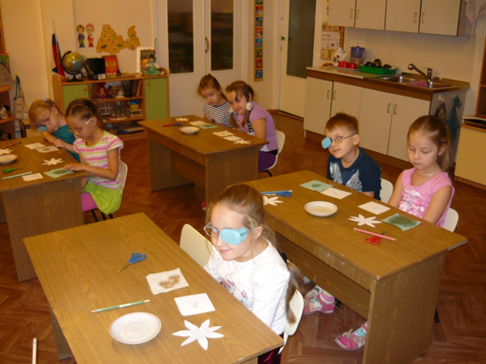
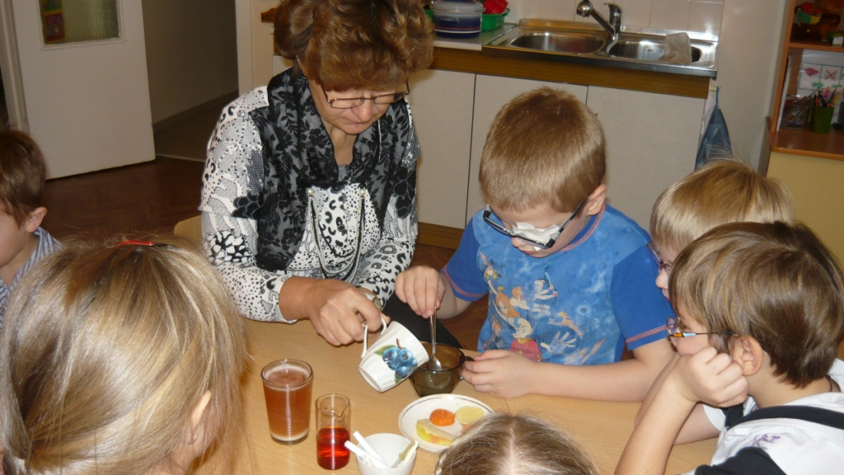
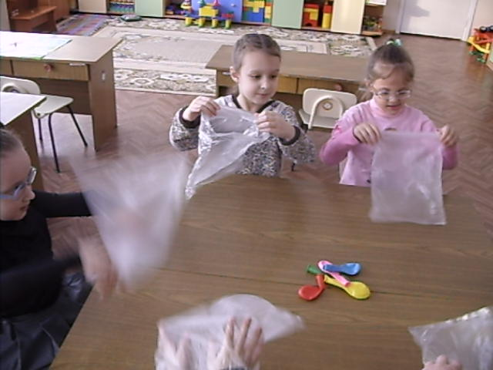
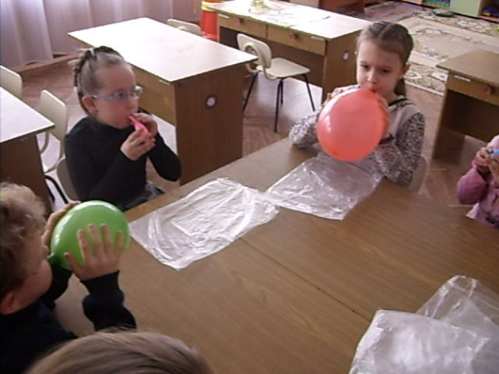
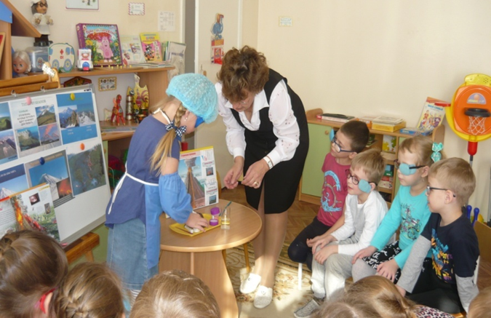
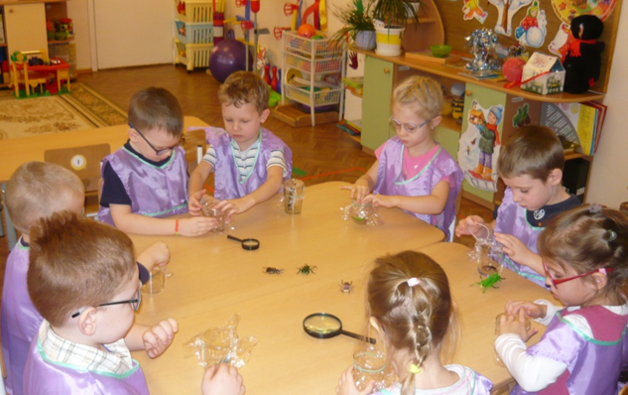
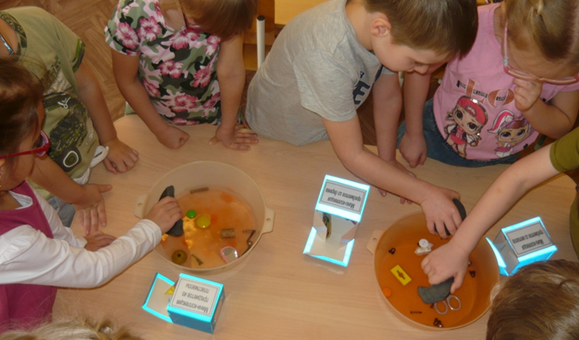
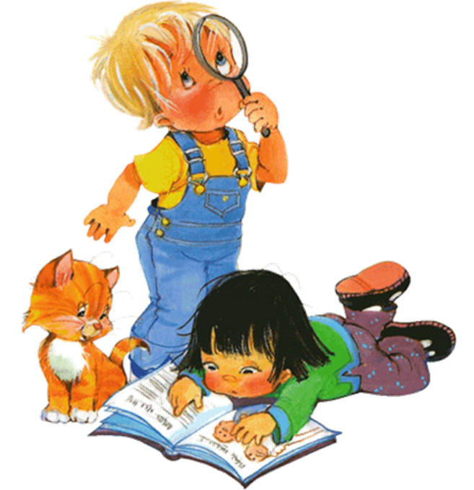
Опыты и эксперименты

Slide 7
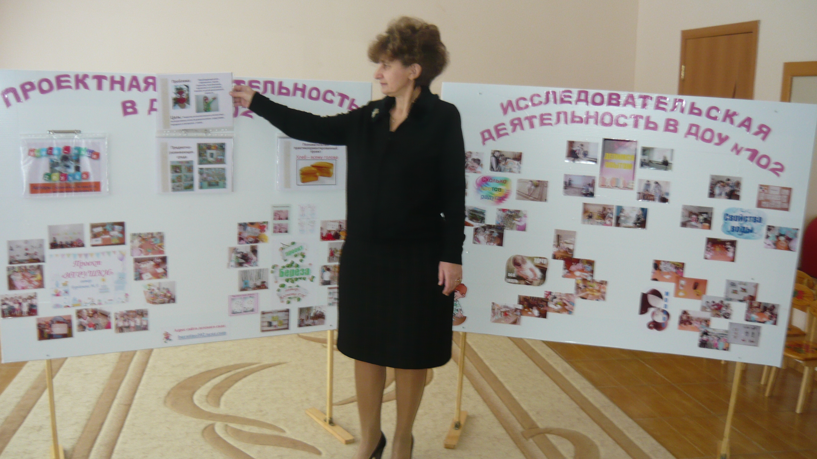

Slide 8
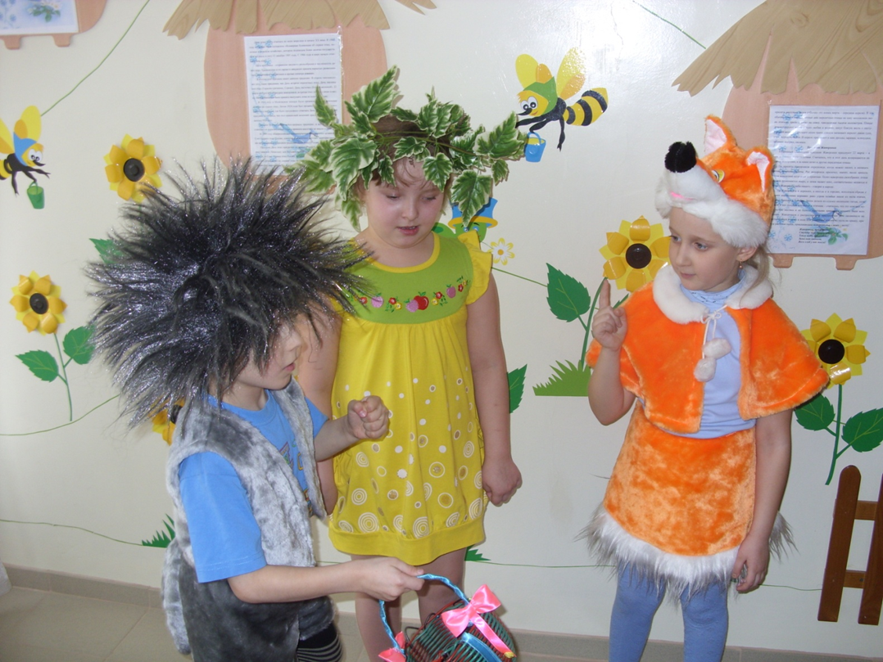
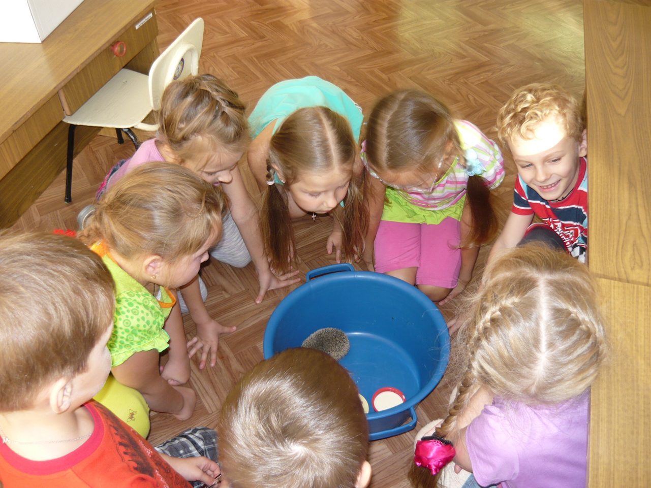
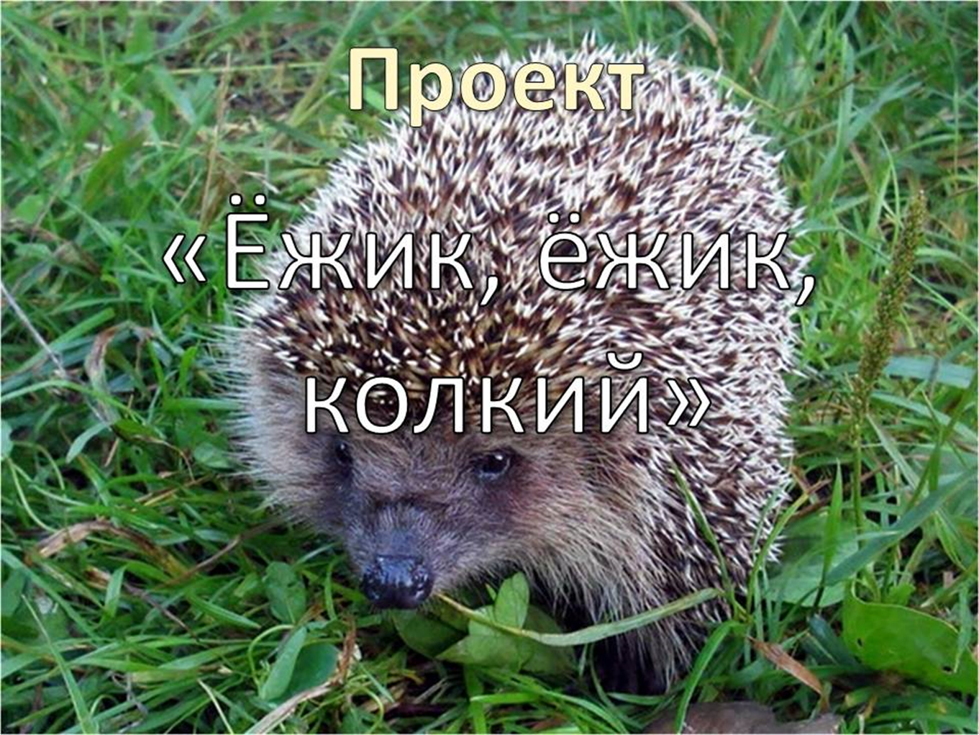

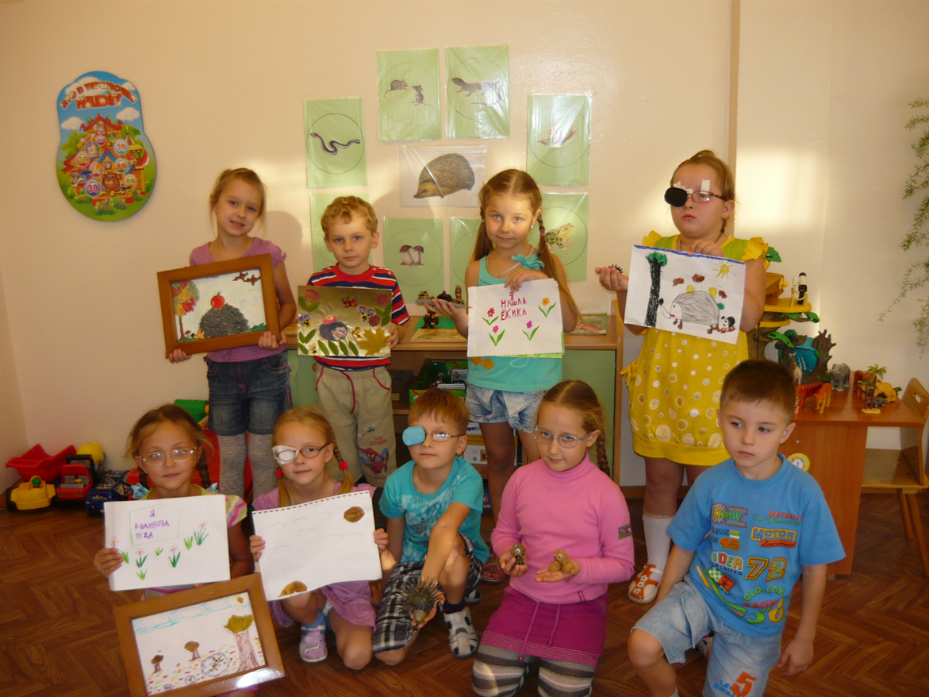

Slide 9

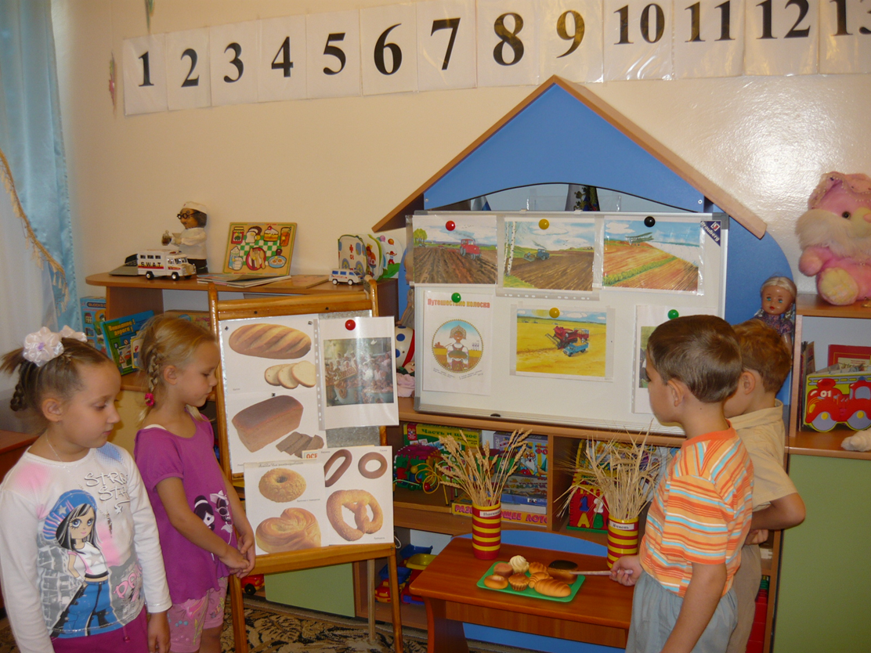
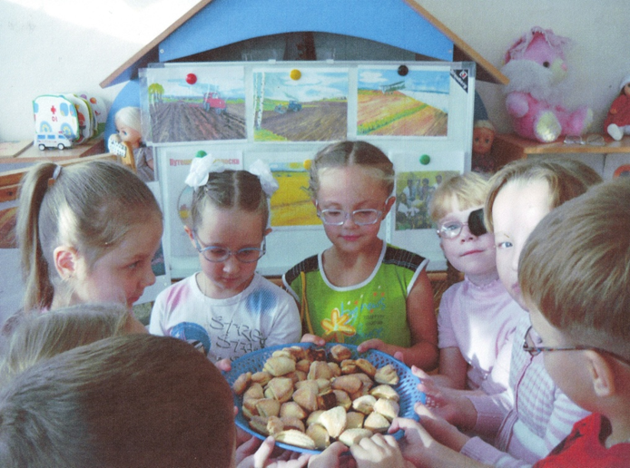
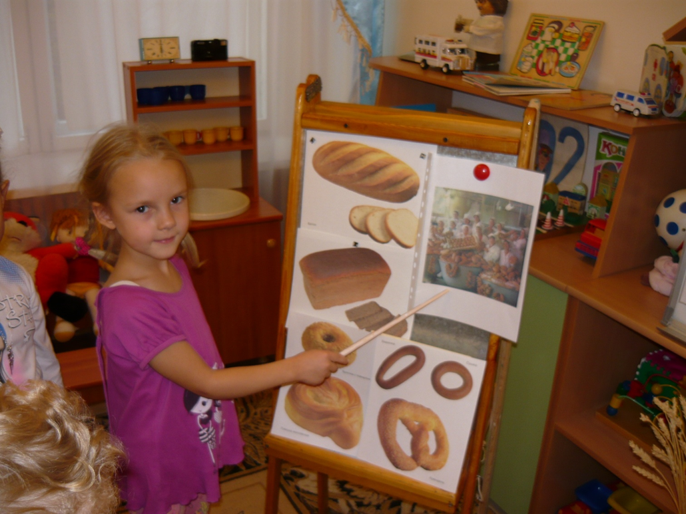
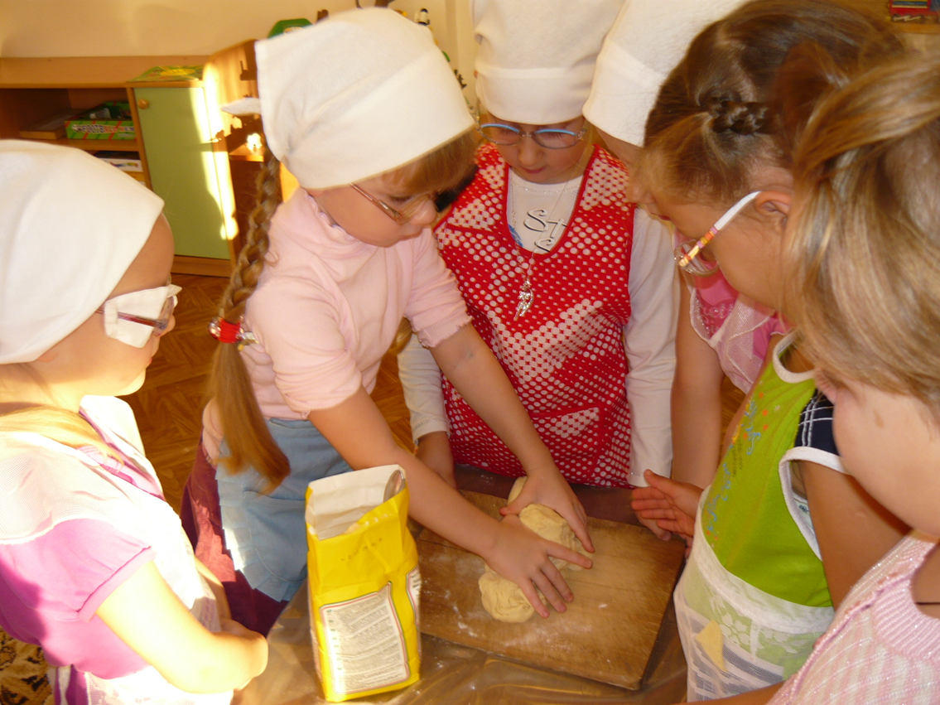
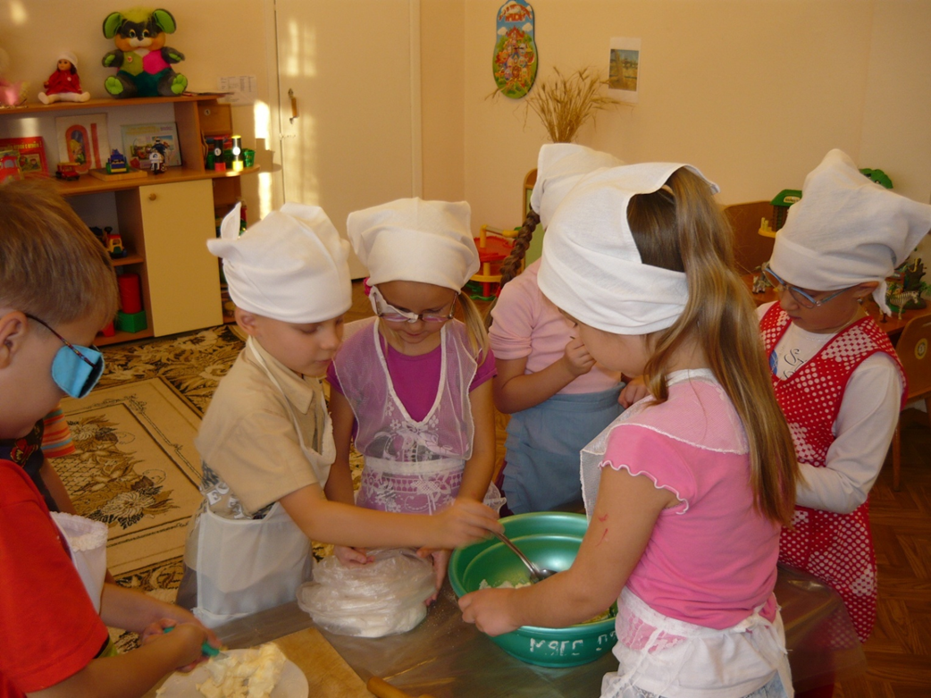
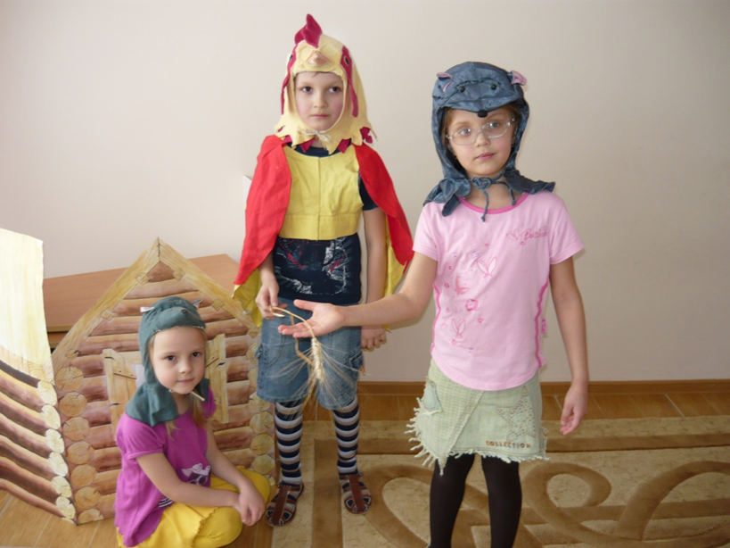

Slide 10
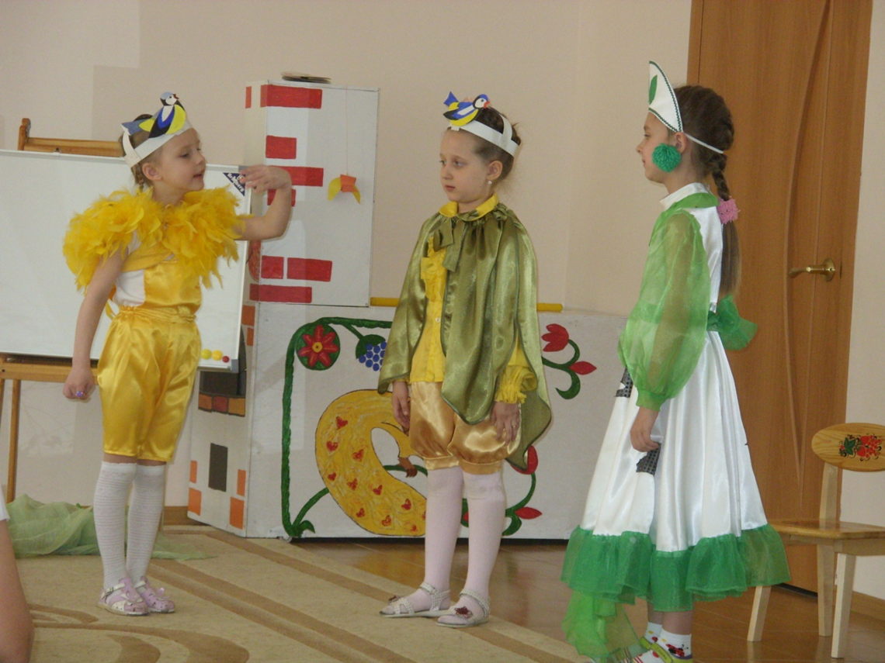
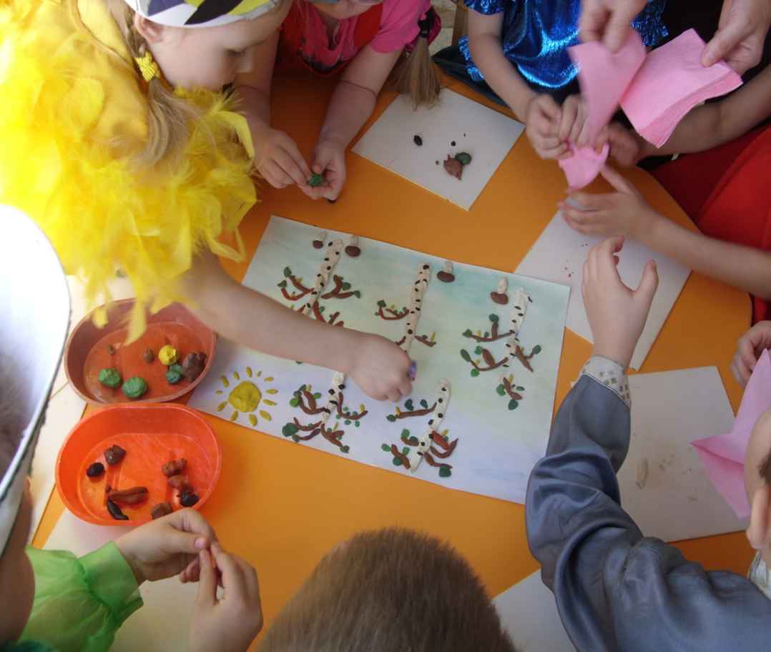


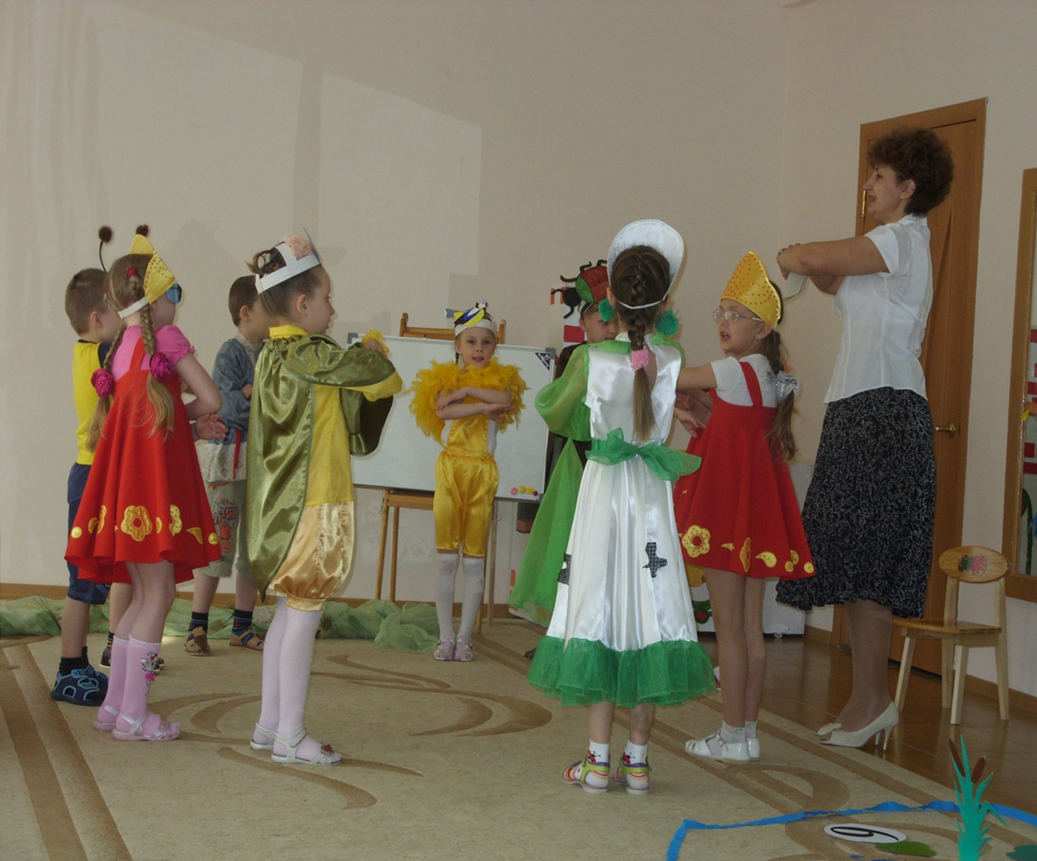

Slide 11
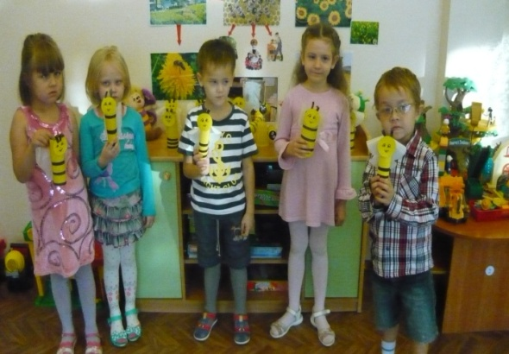
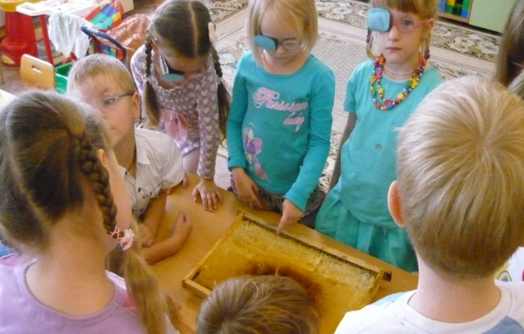
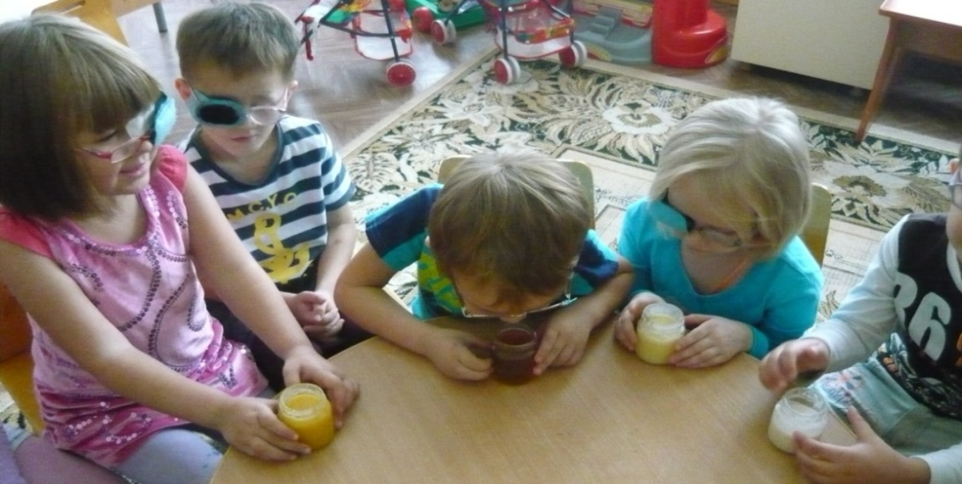
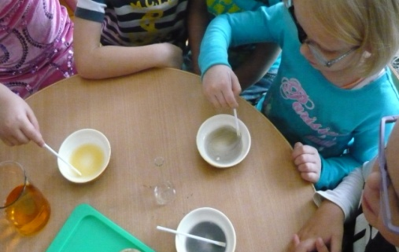


Slide 12
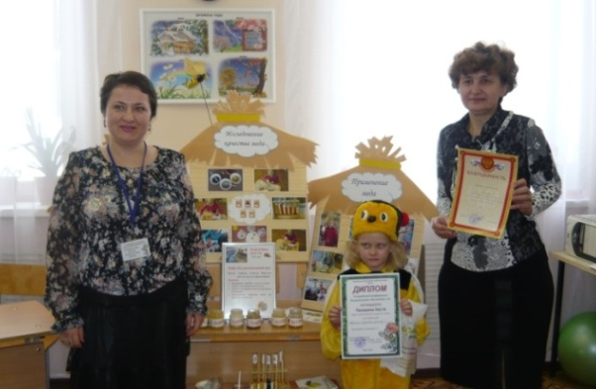
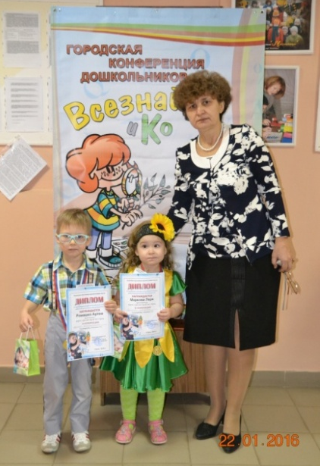
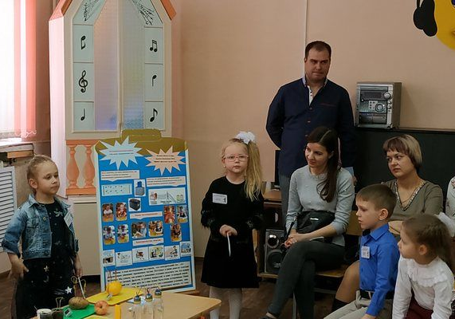
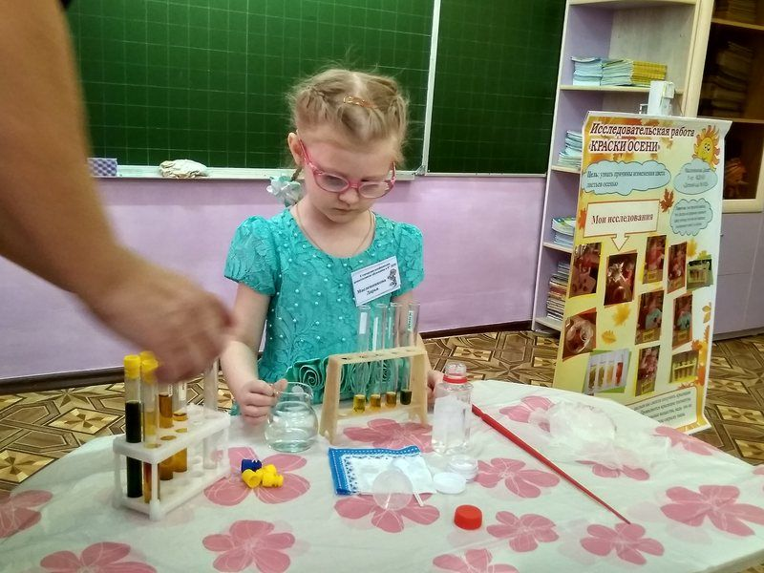
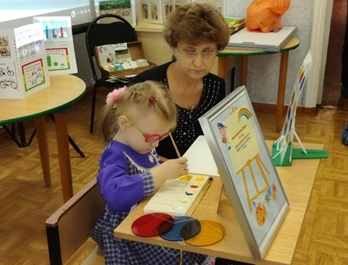
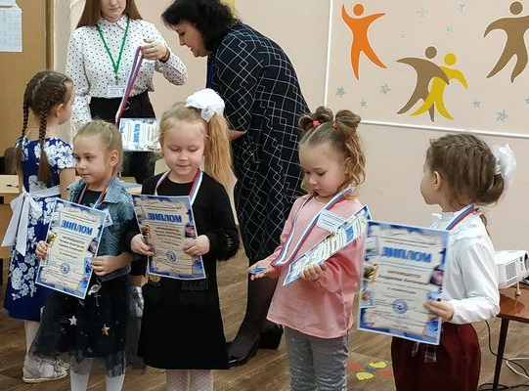
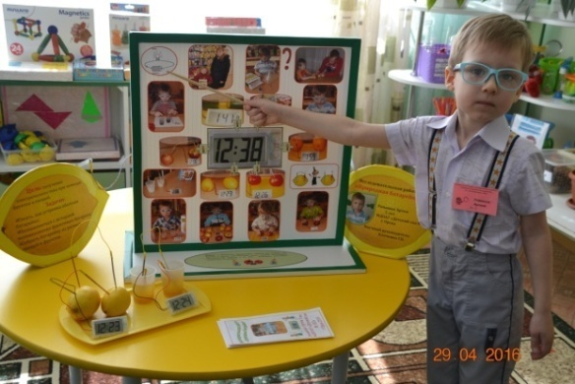
Участие детей в конференции «Всезнайка и К^{о»}

Slide 13
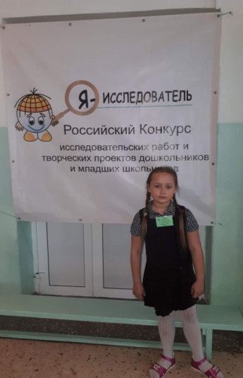
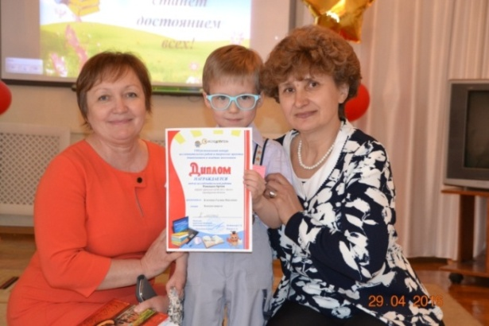
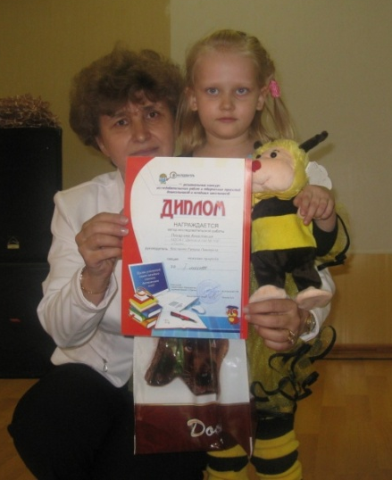
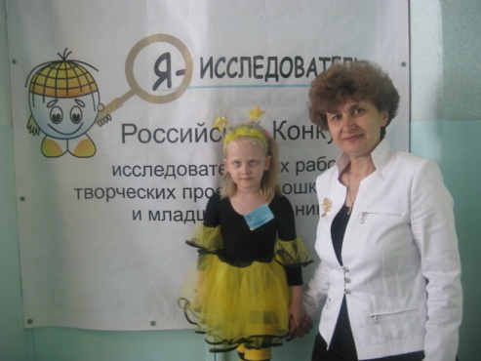
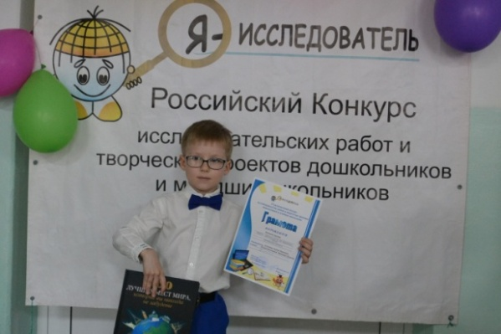
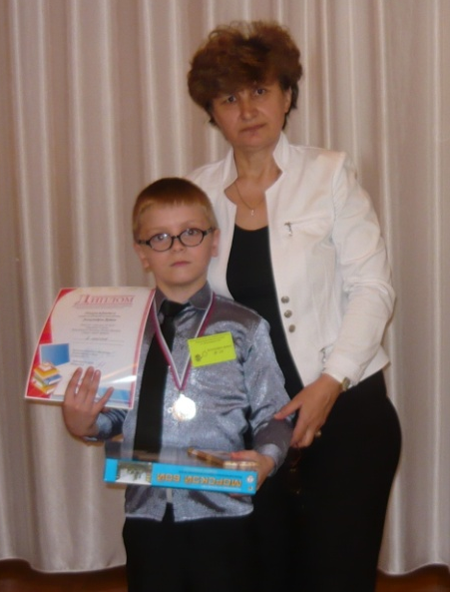
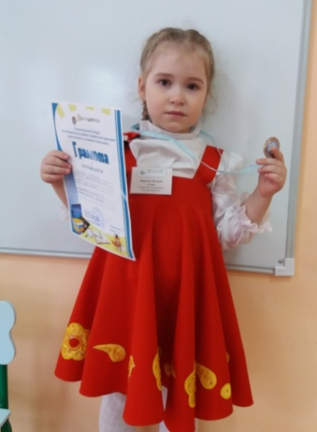

Участие детей в конкурсе
«Я- исследователь»

Slide 14
Мероприятие | Результат | Год
Региональный этап Всероссийского конкурса «Я – исследователь» | I место II место I место III место II место II место II место | 2014 2015 2016 2016 2017 2018 2019
Городская конференция дошкольников «Всезнайка и К^{O}» | «Лучшее исследование» | 2014-2020
Всероссийский конкурс исследовательских работ «Радуга открытий» | I место | 2016
Финал Всероссийского конкурса «Я исследователь» (г. Сочи) | лауреат | 2016
Всероссийский конкурс «Мои первые шаги в науку» | I место | 2016
Научно - практическая конференция дошкольников «Совёнок» | «Яркое исследование» | 2018,2020

Slide 15
На свете ни единому уму,
Имевшему учительскую прыть,
Глаза не удалось открыть тому,
Кто сам не собирался их открыть.
Игорь Губерман
Благодарю вас за внимание!

